Slide 1
EDA
오픈마켓의 카테고리 별 특성 분석
1팀_이서영, 전병용, 오현수

Slide 2




01
진행 과정
1차 목표
오픈마켓 3사의 카테고리를 조사하여 사이트 별 차이점에 대한 인사이트를 찾아보자

Slide 3

01
진행 과정
1차 목표
오픈마켓 3사의 카테고리를 조사하여 사이트 별 차이점에 대한 인사이트를 찾아보자
데이터의 순서가 칼럼 별로 뒤섞여 추출되는 오류 해결 실패
웹 구조 특성상 기존 사용하던 Beautifulsoap이 아닌 셀레니움 사용 필요

Slide 4



01
진행 과정
2차 목표
카테고리의 주간, 실시간 랭킹 데이터를 활용한 카테고리 특성 파악
식품
뷰티
홈스타일링

Slide 5
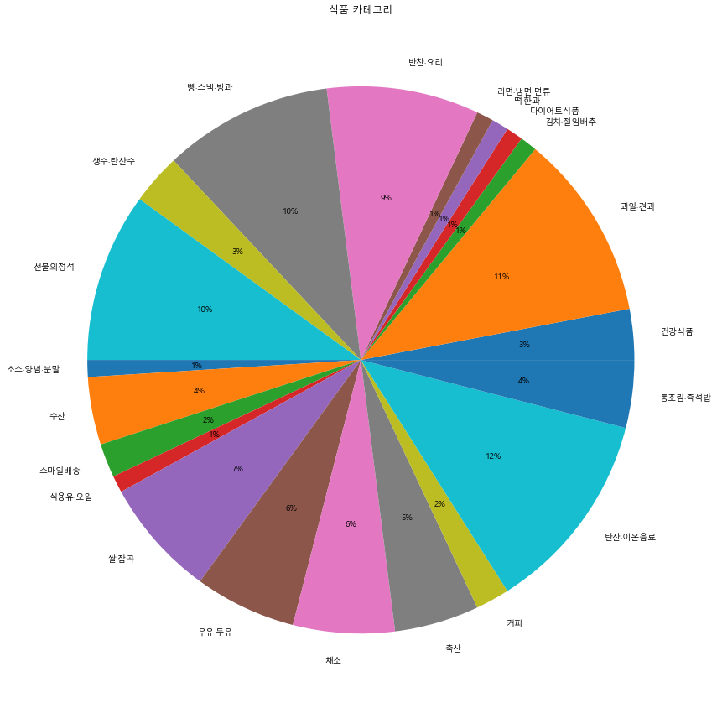
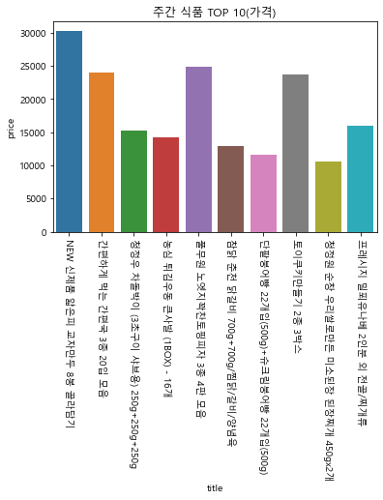
02
데이터 크롤링 - 식품
1위 12개의 탄산/이온음료 2위 11개의 과일/견과 공동 3위 10개의 빵/스낵/빙과, 선물의 정석)
주간 랭킹 100 중분류 카테고리별 비율

Slide 6
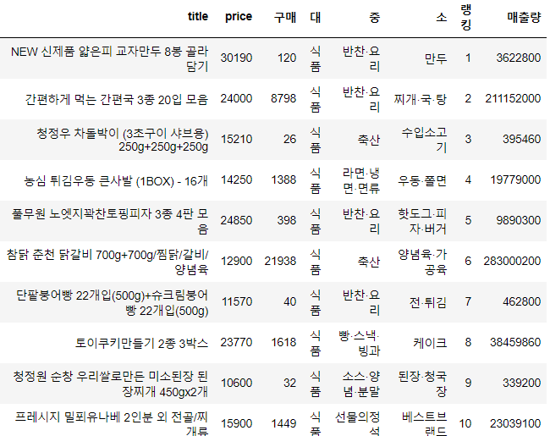
02
데이터 크롤링 - 식품
주간 식품 Top 10

Slide 7
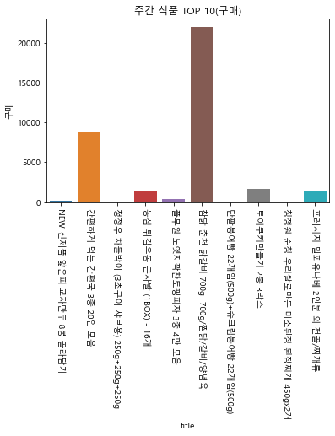
02
데이터 크롤링 - 식품
주간 식품 Top 10

Slide 8
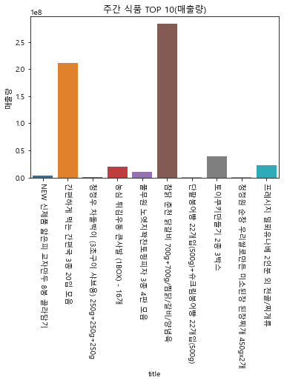
02
데이터 크롤링 - 식품
주간 식품 Top 10

Slide 9
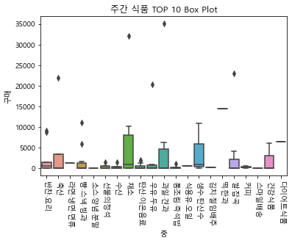
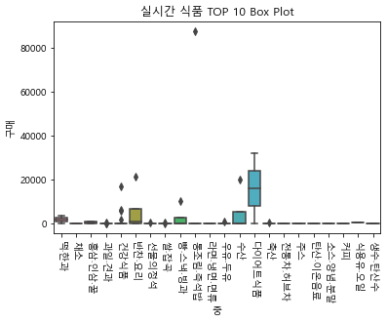
02
데이터 크롤링 - 식품

Slide 10
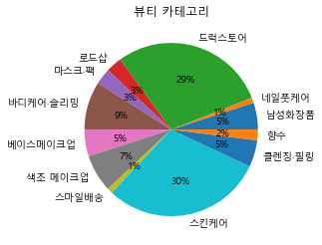
02
데이터 크롤링 - 뷰티
1위 30개의 스킨케어
2위 29개의 드럭스토어
3위 클렌징,필링
주간 랭킹 100 중분류 카테고리별 비율

Slide 11
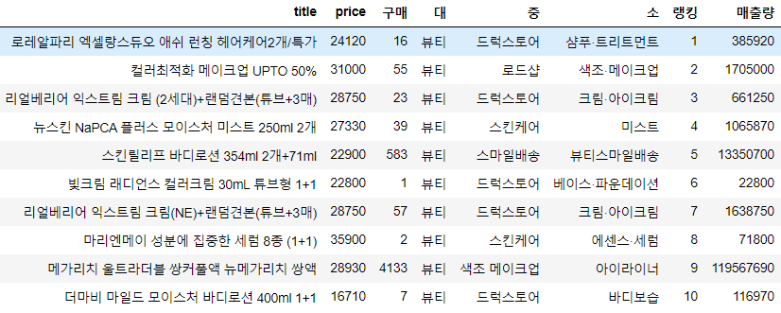
02
데이터 크롤링 - 뷰티
주간 뷰티 Top 10

Slide 12
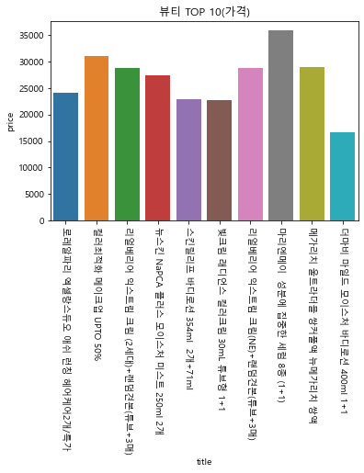
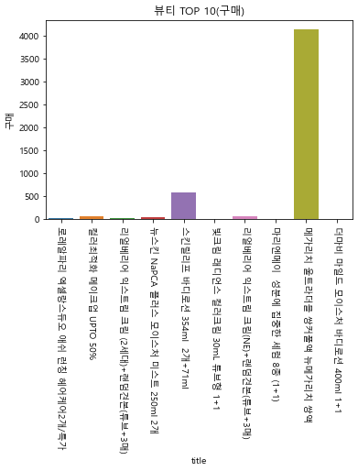
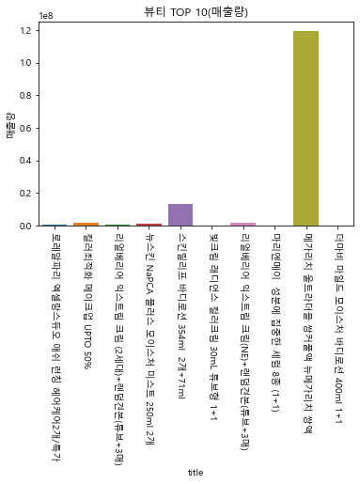
02
데이터 크롤링 - 뷰티

Slide 13
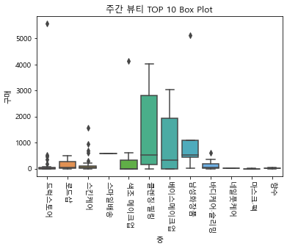
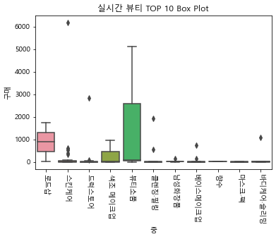
02
데이터 크롤링 - 뷰티

Slide 14
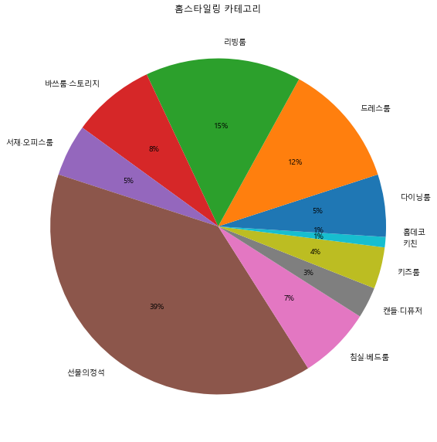
02
데이터 크롤링 - 홈스타일링
1위 39개의 선물의 정석 2위 15개의 리빙룸
3위 12개의 드레스룸
주간 랭킹 100 중분류 카테고리별 비율

Slide 15
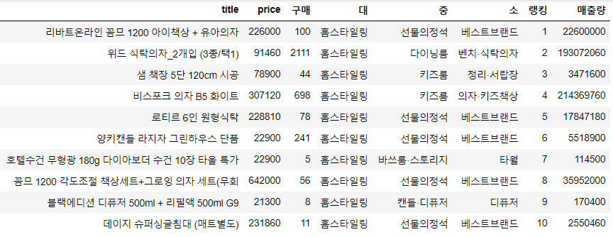
02
데이터 크롤링 - 홈스타일링
주간 홈스타일링 Top 10

Slide 16
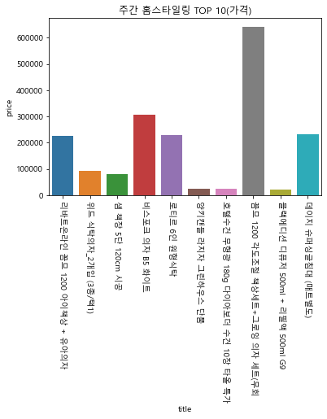
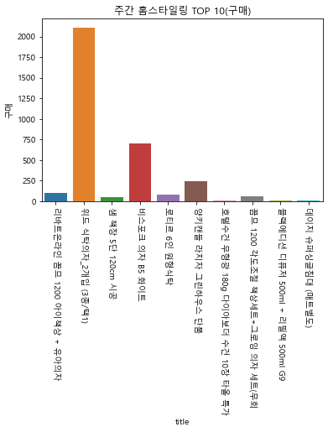
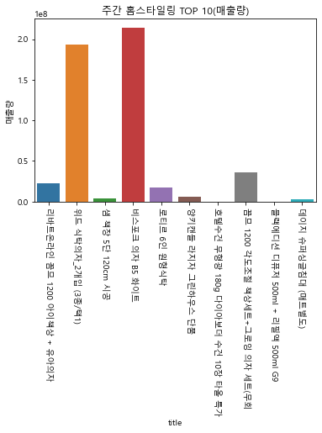
02
데이터 크롤링 - 홈스타일링

Slide 17
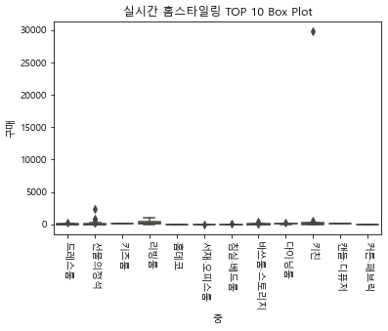
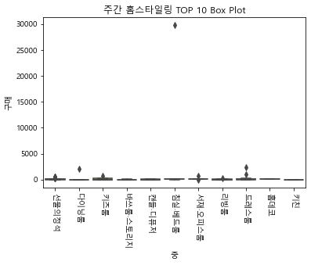
02
데이터 크롤링 - 홈스타일링

Slide 18
03
가설 검증
가설
식품과 뷰티, 홈스타일링 순으로 트렌드가 빠르게 바뀔 것이다(즉, 변동성이 클 것이다)
이유 1. 가격이 대체로 저렴할 수록 부담 없이 다양하게 소비할 것이고 식품, 뷰티, 홈스타일 순으로 고가의 가격 분포가 높아질 것이다
이유 2. 구매 주기가 빠를 수록 트랜드가 빠르게 바뀌고 식품, 뷰티, 호스타일 순으로 구매 주기가 빠르다
식품
뷰티
홈스타일링

Slide 19
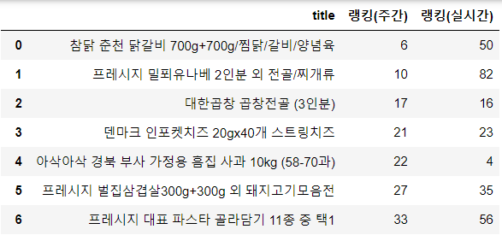
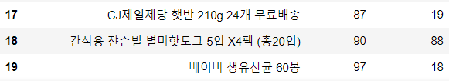
03
가설 검증
본 EDA에서 ( 변동성이 크다=트렌드가 빠르다 ) 의 기준 주간 , 실시간 탑 100에 동일 상품의 비율이 얼마나 존재하는가
식품의 동일 상품
20
…

Slide 20
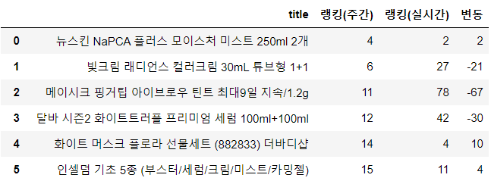
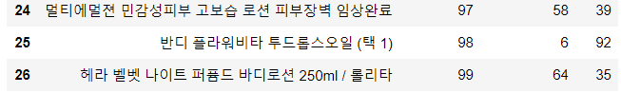
03
가설 검증
본 EDA에서 ( 변동성이 크다=트렌드가 빠르다 ) 의 기준 주간 , 실시간 탑 100에 동일 상품의 비율이 얼마나 존재하는가
뷰티의 동일 상품
27
…

Slide 21
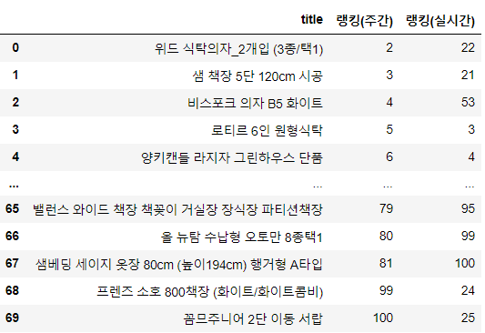
03
가설 검증
본 EDA에서 ( 변동성이 크다=트렌드가 빠르다 ) 의 기준 주간 , 실시간 탑 100에 동일 상품의 비율이 얼마나 존재하는가
홈스타일링의 동일 상품
70

Slide 22
03
가설 검증
결론
식품과 뷰티, 홈스타일링 순으로 트렌드가 빠르게 바뀐다(즉, 변동성이 크다)
20
27
70
실시간, 주간 랭킹 탑 100의 동일 상품 개수

Slide 23
03
개선방향
개선방향 1. 실시간 / 주간 데이터를 꾸준하게 수집 후 분석하여 신뢰도를 높일 수 있다
개선방향 2. 타 쇼핑몰의 데이터를 수집해 쇼핑몰 간의 공통점 및 차이점을 발견하는 것으로 확장할 수 있다
개선방향 3. 뷰티같은 경우 중첩되는 카테고리 구분 방식을 변경하여 더욱 의미 있는 데이터 및 인사이트를 도출할 수 있다

